Slide 1
عوارض جانبی گیاهان
استفاده از داروهای گیاهی وطبیعی دیدگاهی است که امروزه در درمان وحفظ سلامتی تاکید بسیاری بر آن است ،استفاده از داروی گیاهی به لحاظ ارزانی ودر دسترس بودن وآسانی مصرف در جهان و خصوصا در کشورهای در حال توسعه روبه گسترش و زیاد شدن است.
از طرفی نیز عوارض جانبی بسیار زیاد داروهای شیمیایی وگرانی آن ها موجب گرایش مجدد مردم به طب گیاهی شده است

Slide 2
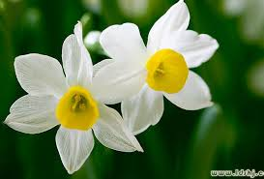
بسمه تعالی
بسم الله الرحمن الرحیم
عوارض جانبی گیاهان
دارویی
دکتر شکوه سادات حامدی
متخصص داروسازی سنتی

Slide 3
عوارض جانبی گیاهان
به آثار سوء و عوارض جانبی داروهای گیاهی توجه چندانی نشده است به گونه ای که اکثریت افراد به غلط می پندارند که داروهای گیاهی بی زیان می باشند وبدون نظر پزشک در هر شرایطی قابل استفاده می باشند اما بر خلاف تصور عموم مصرف داروهای گیاهی نیز نمی تواند خودسرانه و بی حد و مرز باشد .
عوارض جانبی ناشی از گیاهان، امر تازه ای نبوده و دانشمندان طب سنتی در کتب طب سنتی تعدادی از این اثرات (حساسیت ،تهوع ،استفراع ،آکنه ،کهیر....) را ذکر کرده اند .

Slide 4
عوارض جانبی گیاهان
با توجه به کمتر بودن عوارض جانبی داروهای گیاهی و توجه به عوارض جانبی برخی داروهای شیمیایی و تداخلات احتمالی آن‌ها لازم است پزشکانی با گرایش به طب سنتی و داشتن اطلاعات کافی در این زمینه این داروها راتجویز نمایند .
بسیاری از گیاهان دارویی که در عطاری ها عرضه می شود و به لحاظ آلودگی های میکروبی، سموم کشاورزی وتاریخ مصرف وتولید ،استاندارد نیستند و خواص موثر خود را از دست داده اند.

Slide 5
پیشگیری از عوارض جانبی گیاهان
سعی کنیم :
از محل مطمئن گیاهان را تهیه کنیم.
گیاه تمیز تهیه کنیم
شناخت گیاه جهت تشخیص آنها با تقلبات بازار
دوز صحیحی از گیاه مصرف نماییم و دوز صحیح مصرف را بپرسیم.
گیاه کهنه استفاده نکنیم
گیاهان را به صورت وحشی جمع آوری نکنیم مگر اینکه به خوبی قادر به تشخیص گیاه سمی از بی ضرر باشیم.

Slide 6
پیشگیری از عوارض جانبی گیاهان
گیاهان را طولانی مدت استفاده نکنیم
مصرف اکثر گیاهان در دوران بارداری و شیردهی ممنوع است.
اگر داروی گیاهی را همزمان با داروهای دیگر استفاده می کنیم حتما با پزشک و داروساز مشورت کنیم(تداخلات)
در صورت مشاهده عوارض جانبی مصرف گیاه را قطع نمائیم
شرایط نگهداری گیاه را رعایت کنیم.

Slide 7
عوارض جانبی گیاهان دارویی
عوارض جانبی گیاهان می تواند ناشی از:
متابولیت های ثانوی گیاه( آلکالوئیدها، اسانسها)
گیاهان سمی عنوان نشده
فلزات سمی
آلودگی میکروبی و قارچی

Slide 8
شایعترین عوارض گیاهان
اولین و شایعترین عارضه: حساسیت و آلرژی (آب ریزش از چشم، بینی، گلودرد) گاهی حساسیت پوستی و درماتیت و التهابات پوستی، فتوسنسیویته یا حساسیت به نور، زخمهای دهانی و ...
عوارض گوارشی: خوردن گیاهان ممکنه باعث بروز تهوع، استفراغ و اسهال و درد شکم گردد
عوارض خونی: بیشتر گیاهان دارای اثر رقیق کنندگی خون می باشند.

Slide 9
شایعترین عوارض گیاهان
عوارض تنفسی: به شکل تنگی نفس و آسم تظاهر می کند و در واقع بخشی از عوارض حساسیتی می باشد.
عوارض کبدی: یا سمیت کیدی که بدلیل متابولیت های ناشی از متابولیزه شدن کبدی گیاه می باشد.
عوارض کلیوی: سمیت کلیوی و تخریب نفرون ها در مسیر دفع ادراری متابولیتها ممکن است بروز نماید (بروز خون در ادرار، افزایش حجم ادرار، تغییر رنگ ادرار و ....).
نکته: عوارض کبدی و کلیوی معمولا در مصرف طولانی مدت گیاهان ممکن است بروز نماید.

Slide 10
شایعترین عوارض گیاهان
جهش زایی و سرطان زایی: بدلیل عدم مطالعه کافی بر روی گیاهان به این عارضه هم باید توجه داشت.
عوارض عصبی: عوارضی مانند خواب آلودگی، ضعف و سستی، منگی و گاهی عوارض شدیدتر مانند فلج عصبی عضلانی ممکن است بروز نماید

Slide 11
شایعترین عوارض گیاهان
عوارض قلبی عروقی: برخی گیاهان دارای اثراتی بر روی عضله قلب و ضربان قلب داشته، ممکن است باعث بروز تاکیکاردی، برادی کاردی و ....شوند و همچنین ممکن است باعث بروز کاهش یا افزایش در میزان فشار خون گردند.
عوارض چشمی: عوارضی مانند فلاشینگ و دوبینی با برخی گیاهان بروز می نماید که معمولا با قطع مصرف قابل برگشت است.
Notes:
از توی مقالات این خط قرمز تعریف طب مکمل بود کدوم درست تره؟؟

Slide 12
بارداری و شیردهی
در دوران بارداری بهتر است گیاهان دارویی با احتیاط و با مشورت با پزشک یا داروساز مصرف شوند:
داروهای گیاهی کاملاً بی‌خطر نیستند و مطالعات روی گیاهان هنوز کامل نیست
اکثر گیاهان قاعده آور و مسقط بوده و باعث بروز سقط جنین می شوند (برخی اسانسها، ترکیبات کومارینی و رقیق کننده خون).
برخی متابولیتهای ثانویه تراتوژن بوده و باعث بروز جهشها و ناهنجاری هایی در جنین می گردد.

Slide 13
شایعترین گیاهان دارویی
درمنه کوهی:
Artemisia Cina
مهمترین موارد مصرف:
ضد کرم (سانتونین)، تب
عوارض جانبی:
سردرد، تعریق شدید، اختلالات شنوایی، تهوع، استفراغ و اسهال، نارسایی قلبی ریوی، آلبومین اوری و هماچوری، اسپلنومگالی، هایپوترمی، اختلال در تشخیص طعم و بو، حساسیت (تب یونجه)، بی قراری عمومی، التهابات مخاطی، افزایش ترشح صفرا و زردی، اختلالات بینایی (زردبینی) و حتی نابینایی موقت،

Slide 14
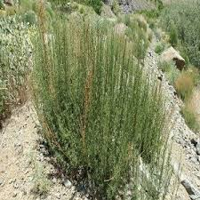
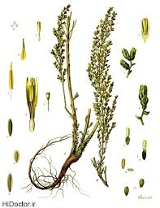
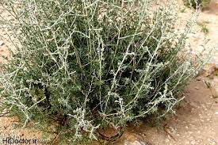
درمنه کوهی

Slide 15
درمنه کوهی
تغییرات بالینی:
مصرف زیاد گیاه باعث تغییر رنگ ادرار و ناخن می گردد
بارداری و شیردهی:
مسقط جنین، منع مصرف دارد
سانتونین موجود در گیاه در شیر مادر ترشح می شود.
منع مصرف

Slide 16
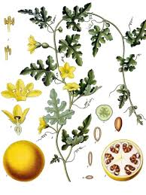
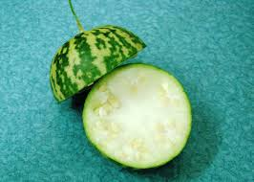
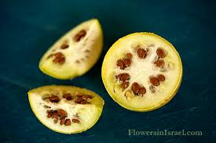
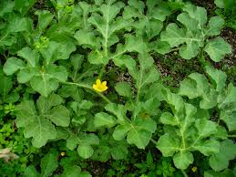
هندوانه ابوجهل

Slide 17
هندوانه ابوجهل
Citrullus colocynthis
مهمترین موارد مصرف:
ملین قوی، ضد دیابت،
عوارض جانبی:
گوارشی: اجابت مزاج دردناک، کولیت حاد، اسهال خونی
عوارض کلیوی: مدر، گاهی احتباس ادرار، سمیت کلیوی (دوز بالا)
عوارض عمومی: نبض ضعیف، ضعف عمومی، دهیدروز
عوارض عصبی: غش، اختلالات حسی، گیجی، ترس و هذیان، از دست دادن هوشیاری، اغتشاش فکری

Slide 18
هندوانه ابوجهل
عوارض پوستی: اگزمای پوستی(مصرف طولانی مدت)
عوارض خونی: افزایش گلوبولهای سفید
عوارض کبدی: یرقان قابل برگشت
عوارض چشمی: هسته خشک میوه برای چشم محرک است.
بارداری و شیردهی:
بارداری: بشدت مسقط جنین (هسته)
شیردهی: مراجع قدیمی ادعا می کنند که در شیر ترشح دارد، مادران شیرده نباید استفاده کنند.
نکته: در مطالعات حیوانی فعالیت فعالیت سرطانزایی در مصرف مزمن دارو مشاهده شده است.

Slide 19
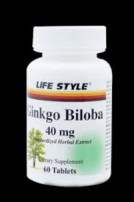
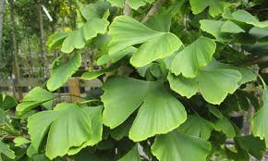
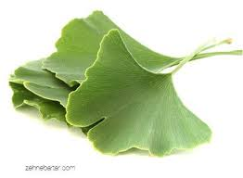
جینکو بیلوبا

Slide 20
جینکوبیلوبا
Ginkgo biloba
مهمترین موارد مصرف:
تحمل به هیپوکسی مغز، افزایش گردش خون مغز، کاهش ادم، مهار فعالیت پلاکتها، جاذب رادیکالهای آزاد، بهبود ایسکمی، بهبود آلزابمر، محافظت از میلینها، بهبود گردش خون محیطی، درمان آسم.
عوارض جانبی:
سردرد، گیجی، تپش قلب، اختلالات گوارشی، واکنشهای حساسیتی، سرگیجه، تهوع. گاهی تشنج.
عوارض پوستی: درماتیت تماسی، راش، قرمزی، ادم، کورک، تاول همراه با خارش شدید

Slide 21
جینکو بیلوبا
عوارض گوارشی: ثانویه به واکنشهای حساسیتی، التهاب لب، التهاب دهان، التهاب و خارش مقعد
باروری و شیردهی:
در بارداری و شیردهی عوارضی دیده نشده است.
نکته: در مطالعات حیوانی و انسانی فعالیت فعالیت سرطانزایی در مصرف مزمن دارو مشاهده نشده است.

Slide 22
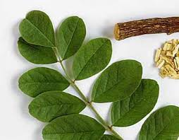
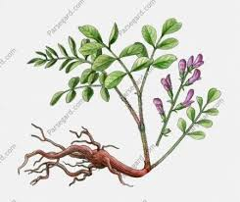
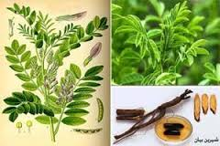
شیرین بیان

Slide 23
شیرین بیان
Glycyrrhiza glabra
مهمترین موارد مصرف: بهبود تب، زخم معده و دوازدهه، سوء هاضمه، رفع تشنگی، گرفتگی صدا، سرفه، آسم، برونشیت، التهاب ریه ها، ضد باکتری و آنتی ویرال، افزایش سیستم ایمنی
عوارض جانبی:
عوارض معمولا با دوز بیش از 20 میلی گرم رخ می دهد.
عوارض شایع: رخوت و سستی، بی حالی، فلج شل دستها و پاها، درد عضلات، بی حسی اندامهای انتهایی، آریتمی و هیپوکالمی، افزایش فشار خون.

Slide 24
شیرین بیان
عوارض حساسیتی: نادر است
عوارض قلبی عروقی: ازدیاد فشارخون، آریتمی، میوپاتی قلبی
عوارض پوستی: ادم صورت و دست و پا
عوارض آندوکرینی: افزایش احتباس سدیم و دفع پتاسیم، تشدید عملکرد هیدروکورتیزون در پوست، افزایش آلدسترون
عوارض گوارشی: اسهال (گاهی)

Slide 25
شیرین بیان
عوارض کبدی: هپاتیت حساسیتی
عوارض عضلانی: میوپاتی ناشی از هیپوکالمی، شلی و فلج دست و پا و درد عضلات، دفع میوگلوبین از ادرار بدلیل از هم پاشیدگی عضلات مخطط.
عوارض چشمی: آسیب شبکیه بدنبال افزایش فشارخون
عوارض کلیوی: نارسایی حاد کلیوی، دفع میوگلوبین منجر به آسیب گلومرولها می گردد.

Slide 26
شیرین بیان
باروری، بارداری و شیردهی:
در درمان زنان نازا با غلظت بالای تستوسترون سودمند بوده است. گلیسریزین باعث مهار تبدیل آندروستندیون به تستوسترون.
از طرفی در متابولیسم کبدی با عث افزایش غلظت پروژسترون و دیگر استروئیدها در خون می شود. نتیجتا ایجاد آمنوره و کاهش میل جنسی و نهایتا ناباروری می شود.
این گیاه دارای اثر ضدتوموری قوی است. و در مصرف طولانی مدت اثر سرطان زا و جهش زایی دیده نشده است.

Slide 27
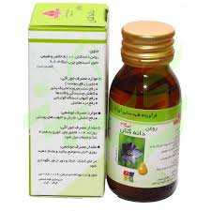
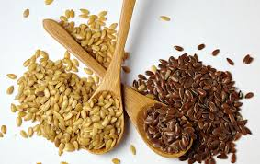
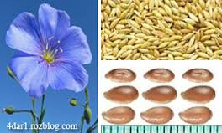
تخم کتان

Slide 28
تخم کتان
Linum usitatissimum
موارد مصرف: ملین وابسته به موسیلاژ، در درمان IBS، کاهش چربی و کاهش وزن (سرشار از اومگا 3) و پیشگیری از بیماریهای قلبی عروقی، کاهش چسبندگی پلاکتی، کاهش خطر سرطان سینه و پروستات. خلط آور، بهبود سرفه و سرماخوردگی، رفع التهابات موضعی و درمان نقرس و روماتیسم
عوارض جانبی:
عوارض گوارشی: انسداد روده و حساسیت نفخ و تهوع
عوارض حساسیتی: تحریک خفیف پوست، آنافیلاکسی، رینیت و حملات آسمی

Slide 29
تخم کتان
عوارض تنفسی: اختلال در بازدم با گرد کتان
بارداری و شیردهی: گزارشی مبنی بر عارضه جانبی تخم کتان بر باروری، بارداری و شیردهی مشاهده نشده است.
جهش زایی و سرطان زایی: از خود کتان گزارش نشده است. اما آلودگی به پودوفیلوتوکسین باعث سمیت سلولی شده است.

Slide 30
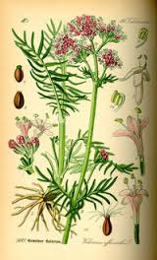
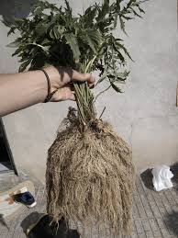
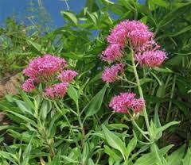
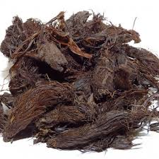
سنبل الطیب

Slide 31
سنبل الطیب
Valeriana officinalis
موارد مصرف: اختلالات اعصاب و بهبود خواب، استرس، دردهای قولنجی، کاهش تب، اثر آنتی میکروبیال، و ضد قارچی، ضد اسهال
عوارض جانبی:
عوارض حساسیتی: گیاهان حاوی اسانس معمولا ایجاد حساسیت می نمایند. اما هیچگاه در مورد گونه های سنبل الطیب عارضه ای گزارش نشده است.
عوارض قلبی عروقی: در دوزهای بالا باعث اختلال عملکرد قلب می شوند.

Slide 32
سنبل الطیب
عوارض عصبی: در دوزهای بالا باعث بروز عارضه می شود. بعت زدگی در مقابل نور، اعتیاد به این گیاه بسیار بندرت، سردرد، آشفتگی
عوارض گوارشی: کاهش حرکات دستگاه گوارش
عوارض کبدی: سمیت کبدی و جهش زایی بر سلولهای کبدی
باروری، بارداری و شیردهی:
اثر منفی مشاهده نشده است.
نکته: والپوتریاتهای موجود در گیاه در طولانی مدت دارای اثر جهش زایی در سلولها بخصوص سلولهای کبد و دستگاه گوارش بوده اند.

Slide 33
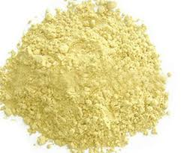
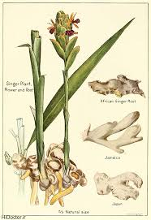
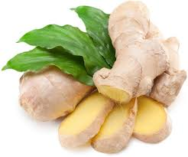
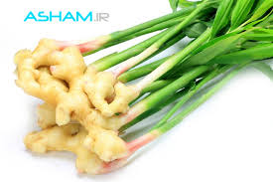
زنجبیل

Slide 34
زنجبیل
Zingiber officinale
موارد مصرف: سوء هاضمه، نفخ، کولیک، استفراغ، اسهال، بی اشتهایی، محرک جریان بزاق، رفع منگی، آنتاگونیست مواد مخدر، درمان میگرن، سرماخوردگی، درمان استئوآرتریت، و دردهای عضلانی، کاهش کلسترول، افسردگی، تاخیر در قاعدگی، کاهش تهوع شیمی درمانی و بارداری. پیشگیری از علائم بیماری حرکت، دیابت،
عوارض جانبی: از نظر FDAعموما بی خطر ذکر شده است.
عوارض قلبی عروقی: جویدن آن باعث افزایش فشار خون می گردد و برادیکاردی نیز با خوردن آن دیده شده است.

Slide 35
زنجبیل
عوارض عصبی: در مطالعات حیوانی اثر بهبود و طولانی شدن خواب مشاهده شده است. اما عارضه مشخصی بر روی CNS دیده نشده است.
عوارض پوستی: درماتیت، التهابات پوستی (از نظر طب سنتی بدلیل گرمای زیاد این گیاه بروز علائم گرمی مانند راشهای پوستی و گاه کهیر را شامل می شود)
عوارض گوارشی: سوزش سر دل، یبوست، نفخ
عوارض خونی: زنجبیل یک مهار کننده قوی ترومبوکسان (وابسته به دوز) است. اثر بر روی زمان خونریزی.
عوارض کلیوی: در کتب قدیمی ادعا بر تشدید گلومرولونفریت در بیماران کلیوی بوده است.

Slide 36
زنجبیل
باروری، بارداری و شیر دهی:
برخلاف مصارف زیاد این دارو در دوران بارداری، جهت تهوع بارداری، کتب مرجع گیاهان و برخی مطالعات تاکید بر سقط آوربودن داشته و ترجیحا بهتر است در دوران بارداری کمتر مصرف شود.
در شیردهی بدلیل گرمی زیاد گیاه بهتر است کمتر مصرف شود.
زنجبیل خود دارای اثر ضد تومور می باشد. اما مطالعات نشان داد که جینجرول موجود در گیاه اثر جهش زایی قوی دارد. اما مصرف گیاه به طور کلی باعث مهار این اثر می گردد.

Slide 37
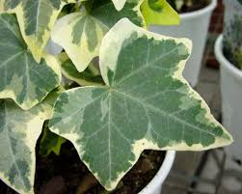
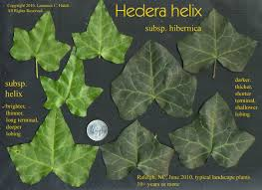
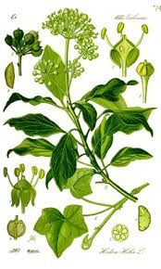
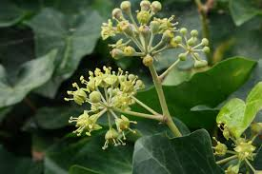
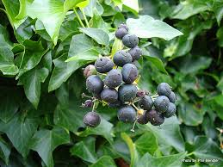
عشقه

Slide 38
عشقه
Hedera helix
موارد مصرف شایع: مهمتریم مورد مصرف در بیماریهای تنفسی خصوصا در سرفه و آسم و سرماخوردگی می باشد. کمک به تمرکز، افزایش سیستم ایمنی.
عوارض جانبی:
عوارض پوستی: درماتیت تماسی و حساسیت شدید گاهی باعث بستری شدن می گردد
عوارض چشمی: تحریک و التهابات چشمی

Slide 39
عشقه
باروری: بر روی اسپرمهای انسان اثر غیر متحرک کنندگی دارد
بارداری و شیردهی: در طی بارداری و شیردهی هیچ گونه داغده ای از منابع وجود ندارد.
جهش زایی و سرطان زایی: مطالعات کاملی بجز بر روی ساپونینها انجام نشده است.
ساپونین های این گیاه جهش زایی نداشتند.

Slide 40
گل گاو زبان
Borago officinalis
موارد مصرف: نرم کننده، مدر، معرق، تب بر، محرک ترشح شیر، تصفیه کننده خون، ضداضطراب و استرس، تپش قلب، مسکن درد بخصوص دردهای روماتیسمی، پسوریازیس، نوروپاتی دیابتی، کاهش دهنده فشار خون.
عوارض جانبی:
عوارض پوستی: درماتیت تماسی
عوارض کبدی: در مصرف بیش از 15 روز احتمال بروز سمیت کبدی وجود دارد.

Slide 41
گل گاو زبان
بارداری و شیردهی: مصرف گیاه در دوران بارداری و شیردهی ممنوع می باشد
جهش زایی و سرطان زایی: شیوع تومورهای پستانی در بیماران مصرف کننده روغن گاو زبان.

Slide 42
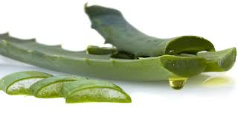
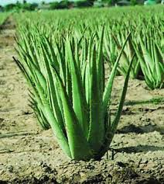
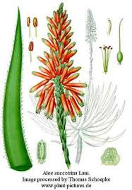
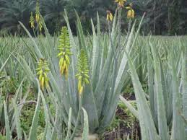
صبر زرد

Slide 43
صبر زرد
Aloe vera
مهمترین موارد مصرف: مسهل و ملین، دیابت، محرک قلب، بهبود زخم، سوختگی، صنایع آرایشی و بهداشتی.
عوارض جانبی:
عوارض گوارشی: التهاب کولون، مقاومت روده ای، اسپاسمهای شکمی، کولیک، اسهال چرب ناشی از اختلال هضم و جذب
عوارض حساسیتی و پوستی: بثورات فلسی اریتماتوز و اگزمای حلقوی (خوراکی)، سوزش پوستی، درماتیت منتشر،تاول (نادر) در مصرف موضعی

Slide 44
صبر زرد
عوارض کبدی: هپاتیت
عوارض کلیوی: آلبومینیوری، ادرار خونی، آسیب توبولهای کلیوی و آلدوسترونیسم ثانویه
عوارض قلبی: آریتمی قلبی (نادر)، کاهش فشار خون وضعیتی
بارداری و شیردهی:
خوراکی توصیه نمی شود (مسقط جنین). موضعی اطلاعات جامعی در دسترس نیست.
نکته: با توجه به جذب ترکیب جهش زای حاصل از شکستن آلوئه-امودین در روده ، احتمال بروز تغییرات سرطان زا وجود دارد.

Slide 45
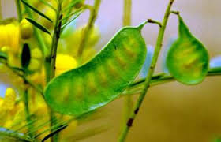
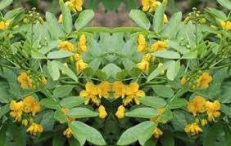
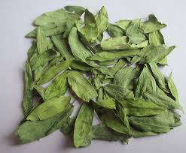
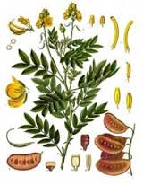
برگ سنا

Slide 46
برگ سنا
Cassia angustifolia
موارد مصرف: ملین و مسهل
عوارض جانبی:
عوارض گوارش: مسمومیت پس از مصرف درازمدت، از دست دادن الکترولیتها (دهیدروز)
عوارض کبدی: هپاتیت و سمیت کبدی
عوارض استخوانی: چماقی شدن انگشتان و استئوآرتروپاتی هیپرتروفیک

Slide 47
برگ سنا
عوارض هورمونی: آمنوره
بارداری و شیردهی: بدلیل وجود سنوزیدهای C و D از جفت و شیر در دوران بارداری ممنوع می باشد
جهش زایی و سرطان زایی: در مصرف طولانی احتمال آن وجود دارد.

Slide 48
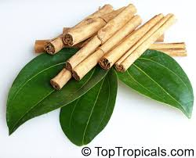
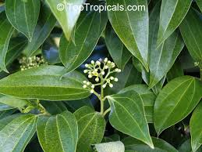
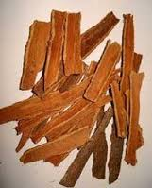
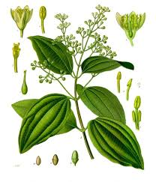
دارچین

Slide 49
دارچین
Cinnamomum zeylanicum
موارد مصرف: اسهال و دل پیچه، قاعدگی دردناک، زخم معده، هلیکوباکترپیلوری، تهوع، دیابت نوع بالغین، سرفه، تب، سرماخوردگی، گلودرد، تونیک، قاعده آور، احساس پری شکم
عوارض جانبی:
عوارض حساسیتی و پوستی: بدلیل سینامالدهید موجود در گیاه باعث افزایش ترشح هیستامین، کهیر، تورم لب و زبان، خارش، تاول

Slide 50
دارچین
بارداری و شیردهی: مصرف گیاه در حد مقادیر درمانی در دوران بارداری و شیردهی توصیه نمی شود.
جهش زایی و سرطان زایی: سافرول، سینامالدئید می تواند تا حدودی باعث جهش زایی باشد. (در محیط آزمایشگاهی ثابت شده است).

Slide 51
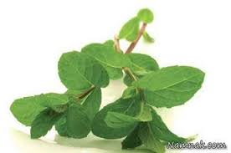
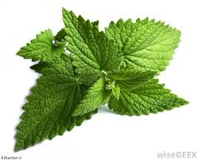
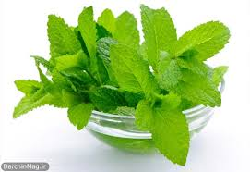
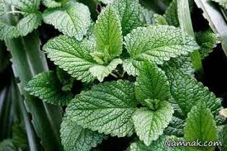
نعناع

Slide 52
نعناع
Mentha piperata
موارد مصرف: سوءهاضمه، نفخ، کولیک روده ای، التهاب معده، IBS، درمان بی اشتهایی، دردهای روماتیسمی، دندان درد، سردرد، گزیدگی، خشکی پوست.
عوارض جانبی:
عوارض حساسیتی: راشهای جلدی، درماتیت تماسی، واکنشهای آلرژیک، ایست تنفسی
عوارض گوارشی: رفلاکس ازوفاژ، سوزش سردل، سوزش مقعد

Slide 53
نعناع
عوارض گوشی: التهاب گوش خارجی، آسیب به غشاء پرده گوش
عوارض قلبی عروقی: برادیکاردی، فیبریلاسیون
عوارض تنفسی: گرفتگی نایژه، ایست تنفسی
بارداری و شیردهی: اطلاعاتی موجود نمی باشد. بهتر است اجتناب شود(بدلیل وجود پولگون)
نکته: در کودکان کم سن و نوزادان ممنوع است. بدلیل اسپاسم حنجره و نایژه ها

Slide 54
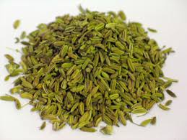
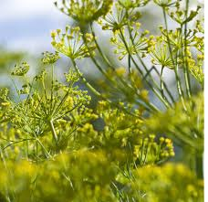
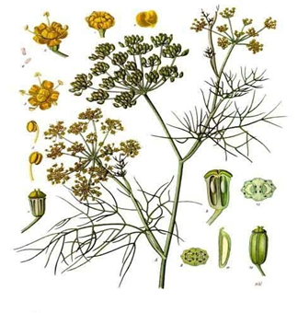
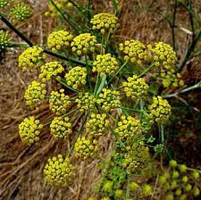

رازیانه

Slide 55
رازیانه
Foeniculum vulgare
موارد مصرف: ضد نفخ، مدر، التهابات دستگاه تنفس فوقانی، سرفه، درمان قاعدگی دردناک، افزاینده شیر، قاعده آور.
عوارض جانبی:
عوارض حساسیتی: درماتیت تماسی، فتودرماتیت.
عوارض تنفسی: آسم آلرژیک
بارداری و شیردهی: در مواردی اسانس رازیانه باعث تحریک رحم و سقط جنین می شود. (احتیاط). خاصیت شیرافزا داشته در شیردهی استفاده می شود.

Slide 56
رازیانه
عوارض عصبی: تشنج، هذیان
نکته: بدلیل وجود فیتواستروژنهای در اسانس رازیانه ، احتمال جهش زایی وجود دارد، بهتر است به کودکان داده نشود.

Slide 57
اوکالیپتوس
Eucalyptus globulus.
موارد مصرف: اکسپکتورانت، ضدالتهاب دستگاه تنفس، آسم، تب و گلو درد، درمان درد روماتیسمی
عوارض جانبی:
عوارض عصبی: تضعیف هوشیاری و خواب آلودگی، کاهش یا از دست رفتن انعکاسها، تشنج، هذیان، سیانوز، ضعف عضلات، گیجی
عوارض پوستی: درماتیت تماسی، راش پوستی
عوارض گوارشی: سوختگی اپیگاستر، درد شکم، استفراغ، یبوست، خونریزی مقعد

Slide 58
اوکالیپتوس
عوارض تنفسی: مشکلات تنفسی، اسپاسم برونشها و تنفس سریع (تاکی پنه)
بارداری و شیردهی: در بارداری و شیردهی بدون نظر پزشک مصرف نشود
در کودکان مصرف خوراکی منع مصرف دارد.

Slide 59
منابع
دواسمت، کلر، هانسل، چندلر، عوارض جانبی داروهای گیاهی، انتشارات دانشگاه علوم پزشکی مشهد، 1380
دکتر فرحناز خلیقی سیگارودی، دکتر صغری جاروندی، کاربردهای درمانی گیاهان دارویی، انتشارات ارجمند، 1389

Slide 60

با تشکر از توجه شما

